Slide 1

Laboratório de Programação
Matriz em Java
EXERCÍCIOS
Prof. Sérgio Ricardo Rota pf0112@fiap.com.br www.fiap.com.br

Slide 2
Exercícios
1) Faça um programa que preencha uma matriz M(2×2) com números inteiros, calcule e exiba a matriz R, resultante da multiplicação dos elementos de M pelo seu maior elemento.
2

Slide 3
Exercícios
2) Faça um programa que preencha uma matriz M(3×4) com números inteiros, some os elementos de cada uma das linhas da matriz e armazene o resultado destas somas em um vetor. A seguir, o programa deverá multiplicar cada elemento da matriz pela soma da linha correspondente e exibir a matriz resultante.
3

Slide 4
Exercícios
3) Faça um programa que preencha uma matriz M(4×3) com números inteiros, calcule e exiba quantos elementos desta matriz são maiores que 7. Em seguida, monte uma segunda matriz com os elementos menores ou iguais a 7 e, nesta segunda matriz, no lugar dos elementos maiores que 7 coloque o número 0.
4

Slide 5
Exercícios
4) Na teoria dos sistemas, define-se o elemento MINMAX de uma matriz como o maior elemento da linha em que se encontra o menor elemento da matriz. Faça um programa que preencha uma matriz M(4×5) com números inteiros, identifique e exiba seu elemento MINMAX e sua posição (linha e coluna).
5

Slide 6
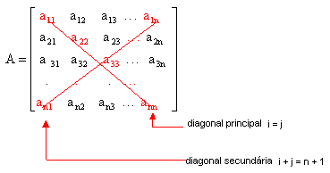
Exercícios
5) Faça um programa que preencha uma matriz M(4×4), multiplique cada linha pelo elemento da diagonal principal da linha e exiba a nova matriz.
6

